Slide 1
Template: Lern- und Arbeitsvereinbarung
Template zum Artikel:
Weitzel, Julia; Schumacher, Eva-Maria; Bonyhádi, Katharina.
Wie kann ein Commitment für gelingendes Lernen in digitalen, analogen
und hybriden Lehr- und Lernkontexten geschaffen werden?
Lern- und Arbeitsvereinbarung, digitaler Knigge, Code of Conduct & Co.
In: Neues Handbuch Hochschullehre (2023)

Slide 2
Hinweis
Dieses Template ist die Weiterführung des Artikels von Weitzel/Schumacher/Bonyhádi über Zusammenarbeitsvereinbarungen für gelingendes Lernen in analogen, digitalen und hybriden Lehr- und Lernsettings.
Vereinbarungen über die Zusammenarbeit und für gelingendes Lernen gibt es in verschiedensten Kontexten als Framework, Lern- und Arbeitsvereinbarung, digitaler Knigge, Code of Conduct o.ä.. Sie haben das Ziel, sich als Lehrende und Lernende über Aspekte wie etwa Rahmenbedingungen, Verantwortlichkeiten, den Umgang miteinander sowie Kommunikationswege bewusst zu werden, diese Aspekte transparent zu machen oder mit Lernenden auszuhandeln und ein Commitment darüber zu schließen, damit Lernen gelingen kann.
Im Folgenden werden konkrete Hinweis zur Umsetzung als Gebrauchsanleitung sowie die Kategorien aus dem Artikel aufgegriffen und um die deutsche und englische Vorlage mit Beispielen ergänzt. Das Template ermöglicht die Erstellung einer eigenen Lern- und Arbeitsvereinbarung in Form einer Visualisierung mit Bildern/Sketchnotes.
Weitere Hinweise zur Einführung von Lern- und Arbeitsvereinbarungen, Chancen und Stolpersteinen finden Sie im Artikel selbst. Die Autorinnen arbeiten stetig an der Thematik und ihrer Umsetzung in die Lehrpraxis weiter.

Slide 3
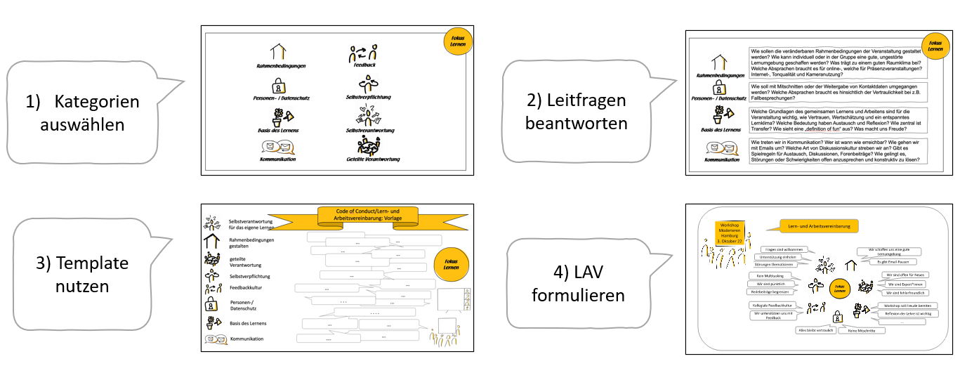
Gebrauchsanleitung
"LAV Vorlage" von Julia Weitzel, Eva-Maria Schumacher, Katharina Bonyhádi, Lizenz: CC BY 4.0.

Slide 4
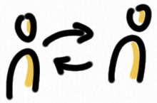
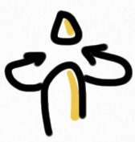
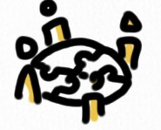
Die Kategorien
Fokus Lernen
Welchen Raum haben in dieser Veranstaltung Lehrenden- und Peer-Feedback sowie Self-Assessment? Wird die Veranstaltung dialogisch ausgewertet, etwa mit Zwischenauswertungen? Wie soll die Feedbackkultur aussehen?
Feedback
Wozu wollen sich alle freiwillig selbstverpflichten, beispielsweise zum Verzicht auf Multitasking? Wie sieht es mit Pünktlichkeit, dem Einhalten von Pausen sowie der zeitlichen Begrenzung von Redebeiträgen aus?
Selbstverpflichtung
Wie nehmen alle ihre Eigenverantwortung für das Lernen wahr?
Wie kann sich jede:r einzelne aktiv in die Veranstaltung einbringen, im Plenum und in Arbeitsphasen? Wie wird mit individuellen Fragen, Anliegen und Unterstützungsbedarfen verfahren? Wodurch gelingt ein Einlassen auf Ungewohntes und Neues?
Selbstverantwortung
Wer leistet welchen Beitrag zum Gelingen der Veranstaltung? Wer ist für was zuständig? Welche jeweilige Expertise kann jede:r einzelne einbringen? Welche Bedeutung hat ein „beginner‘s mind“? Wie sieht die Fehlerkultur aus? Was braucht es, damit kooperatives Lernen gelingen kann, Studierende sich trauen, Fragen zu stellen und Beiträge zu leisten?
Geteilte Verantwortung
"LAV Vorlage" von Julia Weitzel, Eva-Maria Schumacher, Katharina Bonyhádi, Lizenz: CC BY 4.0.

Slide 5
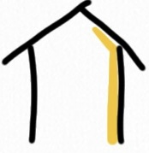
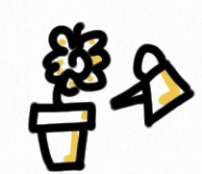
Fokus Lernen
Wie sollen die veränderbaren Rahmenbedingungen der Veranstaltung gestaltet werden? Wie kann individuell oder in der Gruppe eine gute, ungestörte Lernumgebung geschaffen werden? Was trägt zu einem guten Raumklima bei? Welche Absprachen braucht es für online-, welche für Präsenzveranstaltungen? Internet-, Tonqualität und Kameranutzung?
Rahmenbedingungen
Wie soll mit Mitschnitten oder der Weitergabe von Kontaktdaten umgegangen werden? Welche Absprachen braucht es hinsichtlich der Vertraulichkeit bei z.B. Fallbesprechungen?
Personen- / Datenschutz
Welche Grundlagen des gemeinsamen Lernens und Arbeitens sind für die Veranstaltung wichtig, wie Vertrauen, Wertschätzung und ein entspanntes Lernklima? Welche Bedeutung haben Austausch und Reflexion? Wie zentral ist Transfer? Wie sieht eine „definition of fun“ aus? Was macht uns Freude?
Basis des Lernens
Wie treten wir in Kommunikation? Wer ist wann wie erreichbar? Wie gehen wir mit Emails um? Welche Art von Diskussionskultur streben wir an? Gibt es Spielregeln für Austausch, Diskussionen, Forenbeiträge? Wie gelingt es, Störungen oder Schwierigkeiten offen anzusprechen und konstruktiv zu lösen?
Kommunikation
"LAV Vorlage" von Julia Weitzel, Eva-Maria Schumacher, Katharina Bonyhádi, Lizenz: CC BY 4.0.

Slide 6
Code of Conduct/Lern- und Arbeitsvereinbarung: Vorlage
Selbstverantwortung für das eigene Lernen
.. .
Rahmenbedingungen gestalten
...
...
...
Fokus Lernen
...
geteilte Verantwortung
...
...
Selbstverpflichtung
...
...
Feedbackkultur
...
...
Personen-/ Datenschutz
. . .
...
. . . .
Basis des Lernens
...
...
Kommunikation
....
"LAV Vorlage" von Julia Weitzel, Eva-Maria Schumacher, Katharina Bonyhádi, Lizenz: CC BY 4.0.

Slide 7
Seminar „XYZ“, SoSe 202…
Lernvereinbarung
Wir gehen respektvoll
miteinander um
Wir schreiben höfliche E-Mails und antworten bis...
Wir schaffen uns eine gute Lernumgebung
Fragen sind willkommen
Es gibt genügend Pausen.
Unterstützung einholen
Störungen thematisieren
Fokus Lernen
Wir sind offen für Neues
Kein Multitasking
Wir sind Expert*innen
Wir sind pünktlich
Wir sind fehlerfreundlich
Redebeiträge sind kurz
Veranstaltung soll Freude bereiten
Kollegiale Feedbackkultur
Kooperation & Reflexion sind wichtig
Keine Mitschnitte
Wir unterstützen uns mit Feedback
Alles bleibt vertraulich
"LAV Vorlage" von Julia Weitzel, Eva-Maria Schumacher, Katharina Bonyhádi, Lizenz: CC BY 4.0.

Slide 8
Template
Code of Conduct: Template
self-responsiblity for own learning
arranging our work environment
.. .
...
...
...
Focus on Learning
shared responsibility
...
...
self-commitment
...
...
feedback culture
...
...
personal and data protection
...
...
. . . .
our basis of learning
...
...
...
communication
....
"LAV Vorlage" von Julia Weitzel, Eva-Maria Schumacher, Katharina Bonyhádi, Lizenz: CC BY 4.0.

Slide 9
Workshop Agreement
online workshop: student activation
Questions are welcome
emails are answered after max. 2 days
We ask for support
We look at what helps us / hinders us to learn
We are creating a good online working environment for ourselves and for everybody
We turn our cameras on if possible
Multitasking does not exist – we try to focus on the workshop
Focus on Learning
We are open for experiments
We are all experts
We are punctual
We participate actively
We try to have balanced speech contribution
Learning should be fun
We support each other with feedback
We reflect on our own learning
We are OK with making mistakes
All personal information stays here
We will take the time for transfer
no recordings, no screenshots of people
"LAV Vorlage" von Julia Weitzel, Eva-Maria Schumacher, Katharina Bonyhádi, Lizenz: CC BY 4.0.
Notes:
Katharina: Nur erwähnen, Bsp. auf Englisch

Slide 10
Kontakt

